Slide 1
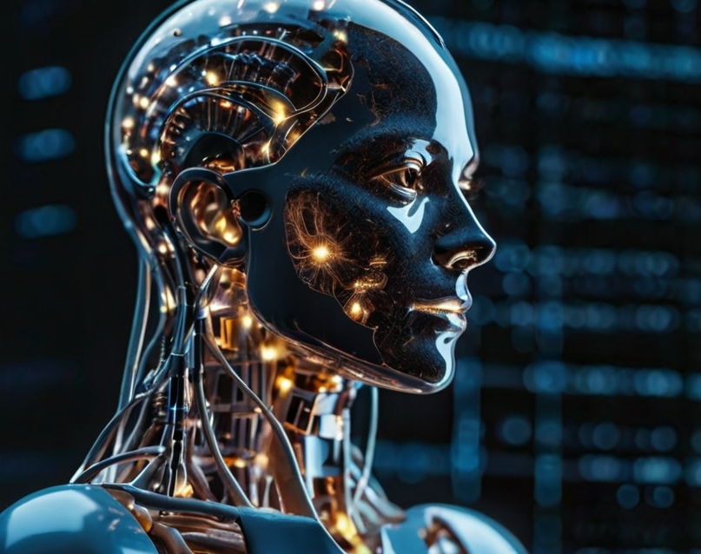
Desvendando a Inteligência Artificial:
Do Básico à Inovação
Franciele Giunco

Slide 2
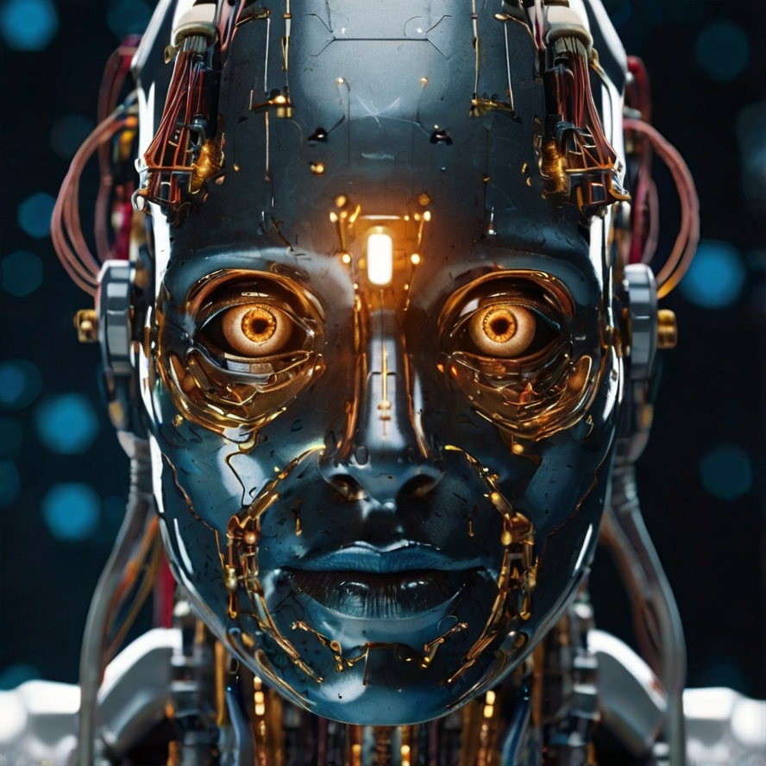
CAPITULO 1
Introdução à Inteligência Artificial
O que é Inteligência Artificial?

Slide 3
Inteligência Artificial (IA) é o campo da ciência da computação que busca criar máquinas capazes de realizar tarefas que normalmente exigiriam inteligência humana. Esses sistemas podem ser programados para aprender com dados, reconhecer padrões, tomar decisões e até se adaptar a novas informações de maneira semelhante ao cérebro humano.
A IA não se limita apenas a tarefas que exigem raciocínio lógico. Ela também pode abranger atividades que envolvem percepção sensorial, como visão e audição, além de interações com o ambiente e com os seres humanos. Hoje, a IA está presente em nosso cotidiano de formas cada vez mais sofisticadas, desde assistentes virtuais como a Siri e a Alexa até carros autônomos e diagnósticos médicos baseados em aprendizado de máquina.

Slide 4
CAPITULO 2
Breve História da Inteligência Artificial

Slide 5
A história da IA começa com a ideia de simular a inteligência humana por meio de máquinas, algo que já era imaginado por filósofos e cientistas há séculos. No entanto, o verdadeiro desenvolvimento da IA começa no século XX 1950: Alan Turing, um matemático britânico, propôs o "Teste de Turing", uma medida para avaliar se uma máquina pode simular a inteligência humana. Sua ideia de uma máquina pensante foi um marco fundamental na evolução da IA. 1956: O termo "Inteligência Artificial" foi cunhado por John McCarthy, um cientista da computação. Ele organizou a Conferência de Dartmouth, onde a IA foi definida como o estudo de como fazer as máquinas "simularem" o comportamento inteligente.

Slide 6
Décadas de 1960 a 1980: A IA passou a ser explorada por meio de redes neurais e algoritmos de aprendizado, mas não atingiu os resultados esperados, o que levou a períodos de "invernos da IA", em que o interesse e o financiamento diminuíram. Anos 2000 até hoje: O desenvolvimento da IA de aprendizado profundo (deep learning), o aumento da capacidade computacional e a disponibilidade de grandes volumes de dados têm permitido a IA alcançar avanços impressionantes. Tecnologias como reconhecimento de voz, visão computacional e processamento de linguagem natural se tornaram realidade, e a IA se tornou uma parte essencial de diversas indústrias.

Slide 7
CAPITULO 3
Principais Áreas da Inteligência Artificial

Slide 8
A IA não é um campo único, mas sim um conjunto de áreas que trabalham juntas para simular diferentes aspectos da inteligência humana. As principais áreas incluem: 1. Aprendizado de Máquina (Machine Learning - ML): O ML é um subcampo da IA que permite que as máquinas aprendam a partir de dados sem serem explicitamente programadas. Isso acontece através de algoritmos que identificam padrões e fazem previsões ou decisões baseadas nesses dados. O aprendizado supervisionado, não supervisionado e por reforço são as abordagens mais comuns.

Slide 9
2. Redes Neurais Artificiais: Inspiradas pelo funcionamento do cérebro humano, as redes neurais são sistemas compostos por "neurônios" artificiais. Elas são a base de tecnologias avançadas como o aprendizado profundo (deep learning), que tem impulsionado inovações em áreas como visão computacional e processamento de linguagem natural. 3. Processamento de Linguagem Natural (PLN): Esta área trata da interação entre computadores e a linguagem humana. Através de técnicas de PLN, as máquinas podem compreender, interpretar e gerar texto ou fala em linguagem natural, como é o caso dos assistentes virtuais ou dos tradutores automáticos.

Slide 10
4. Visão Computacional: A visão computacional permite que as máquinas "vejam" e interpretem imagens e vídeos, imitando a forma como os seres humanos reconhecem objetos e padrões visuais. Isso é utilizado em áreas como reconhecimento facial, carros autônomos e diagnóstico médico por imagem. 5. Robótica Inteligente: Combina IA com hardware, permitindo que os robôs não apenas realizem tarefas físicas, mas também tomem decisões baseadas em dados em tempo real. Exemplos incluem robôs industriais e drones autônomos.

Slide 11
CAPITULO 4
Impacto e Importância da IA na Sociedade Moderna.

Slide 12
A Inteligência Artificial está se tornando uma força transformadora em todos os setores da sociedade. Seu impacto pode ser observado em várias áreas como por exemplo:
Economia: A IA está revolucionando a forma como as empresas operam, desde a automação de processos até a personalização da experiência do cliente. Ferramentas baseadas em IA ajudam empresas a tomar decisões mais informadas, reduzindo custos e aumentando a produtividade.
Saúde: A IA está ajudando a diagnosticar doenças com mais precisão e rapidez, analisando grandes volumes de dados médicos, imagens e até informações genéticas. Ferramentas de IA também são usadas no desenvolvimento de medicamentos e tratamentos personalizados.

Slide 13
Educação: Com a IA, a educação pode ser personalizada, adaptando o ensino às necessidades e ao ritmo dos alunos. Plataformas baseadas em IA podem ajudar a identificar áreas em que os alunos têm mais dificuldades e oferecer recursos para melhorar o aprendizado.
Segurança: Sistemas de IA ajudam a detectar fraudes, identificar ameaças cibernéticas e melhorar os sistemas de vigilância, aumentando a segurança pública e privada.
Transporte: Carros autônomos e sistemas de transporte inteligente estão mudando a forma como nos deslocamos. A IA permite que esses veículos tomem decisões em tempo real com base em dados do ambiente, como tráfego, obstáculos e sinais de trânsito.

Slide 14
CONCLUSÃO

Slide 15
A Inteligência Artificial está moldando um novo mundo, e suas capacidades estão apenas começando a ser exploradas.
O que antes parecia ficção científica, como carros que dirigem sozinhos ou assistentes que compreendem nossa linguagem de maneira quase humana, agora é uma realidade.
Ao mesmo tempo, desafios significativos surgem, como o impacto da IA no mercado de trabalho, questões de privacidade e os riscos de uma IA mal implementada.
A jornada da IA está apenas começando, e o futuro promete inovações ainda mais surpreendentes. Preparar-se para as mudanças que ela traz é essencial para entender e aproveitar as oportunidades que a IA oferece.

Slide 16
AGRDECIMENTO
Antes de encerrar este eBook, gostaria de dedicar um momento para expressar minha gratidão a mim mesma. Criar este projeto foi uma jornada de aprendizado, dedicação e superação de desafios. A escrita, a pesquisa e a organização do conteúdo foram um processo enriquecedor, que me permitiu explorar ainda mais o fascinante mundo da Inteligência Artificial.

